Slide 1
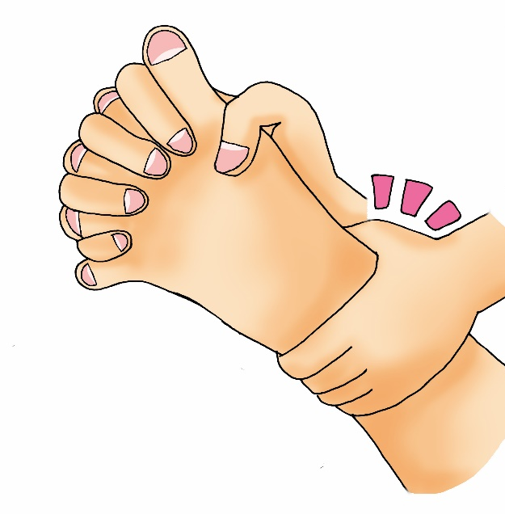
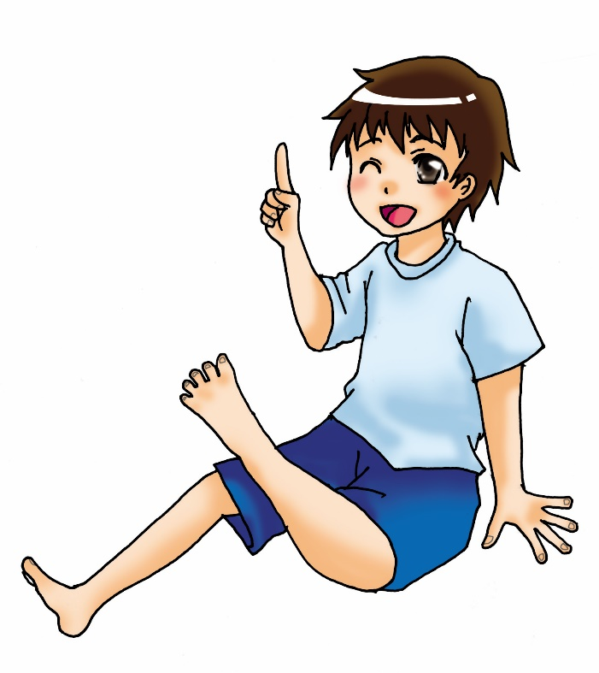
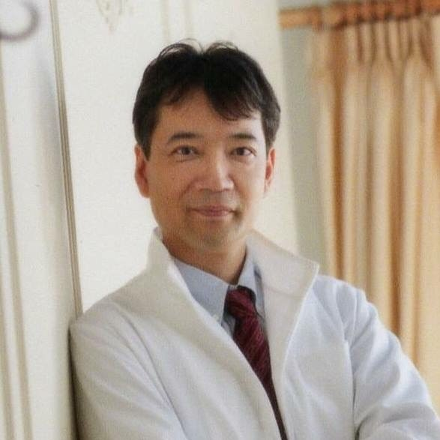
と
で病気にならない土台作り
体操
足指の機能を取り戻しカラダのゆがみを改善。
ゆびのば体操で元気に歩こう！
2018年 ４月 ２２日(日)
日時
10：00～11：30
会場
UPRスタジアム 第一・第二会議室
参加費
1,000円
いまい かずあき
講師 みらいクリニック 院長 今井一彰 氏
プロフィール/略歴
平成7年山口大学医学部卒業。同大学救急医学講座入局し救急集中治療に従事。
学生時代より漢方医療に興味を持ち、東洋医学の研鑽を積む。
福岡県徳州会病院麻酔科、飯塚病院漢方診療科、山口大学総合診療部などを経て
平成18年に福岡市に「みらいクリニック」を開業。
なるべく薬を使わずにその人本来の治る力を引き出す治療を提供している。
専門は、一般内科、リウマチ科。日本東洋医学会認定漢方専門医を持ち、
加圧トレーニング統括指導者、日本病巣疾患研究副会長でもある。
また、足腰の痛みや治療専門家としての一面を持ち、椎間板ヘルニア、変形性関節症、外反母趾の治療など、医院での相談は多岐にわたっている。
近著に、「口を閉じれば病気にならない」「正しく鼻呼吸すれば病気にならない」「クスリを使わずにリウマチを治す５つのステップ」などがある。
みらいクリニック URL http://mirai-iryou.com
写真
主催・問い合わせ先／末永整骨院・光
☎ 0836-35-4422 〒755-0029 山口県宇部市新天町2-3-7末永ビル２F
後援／宇部市、宇部市教育委員会、宇部市スポーツコミッション

